Slide 1
数据结构
Data Structures
任课教师：于强
qyu_ing@163.com

Slide 2
关于本课程
课程性质： 必修
考核方式： 期末考试（ 机试，笔试）
成绩构成： 平时作业：15%（作业成绩 + 课堂测验成绩）
平时上机：15%（考勤 + 实验报告）
期末机试：20%（可带书）
期末笔试：50%
要求：
  ① 按时完成作业：鼓励交流，严禁抄袭；
  独立完成实验任务。平时上机准备（提前写出解题思路或程序），实验过程中鼓励讨论，严禁拷贝。
  确定一名课代表（本次课间休息时）。

Slide 3
课程目标
理解数据在计算机内的组织方式和表示方法
培养复杂程序设计技能（分析、设计、实现、测试）

Slide 4
本课程的内容框架
线
性
表
广
义
表
二
叉
树
动
态
存
储
管
理
队
列
数
组
栈
串
树
图
内
部
排
序
外
部
排
序
查
找
文
件
线性结构
非线性结构
基础数据结构
应用数据结构
数据结构

Slide 5
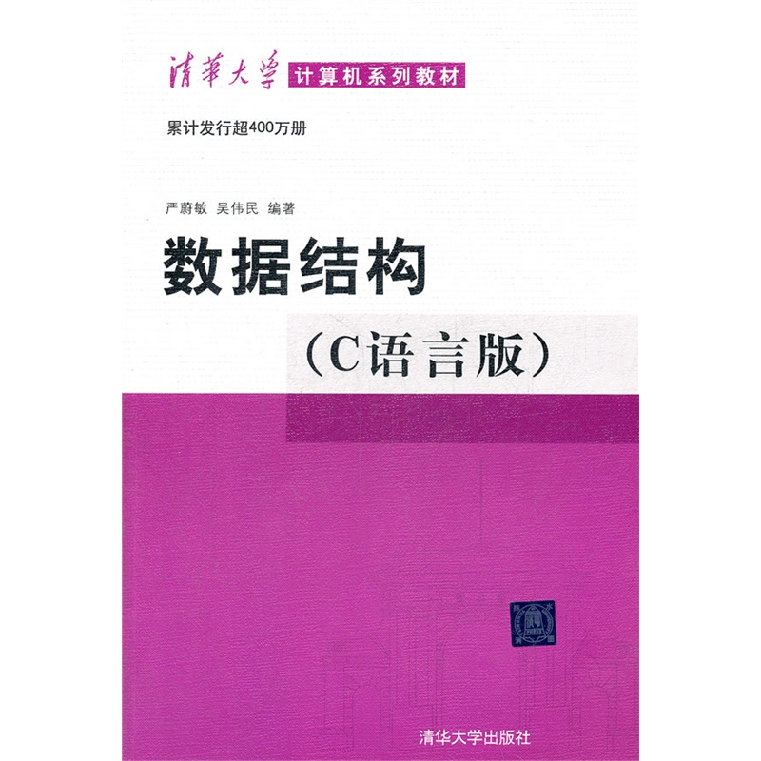
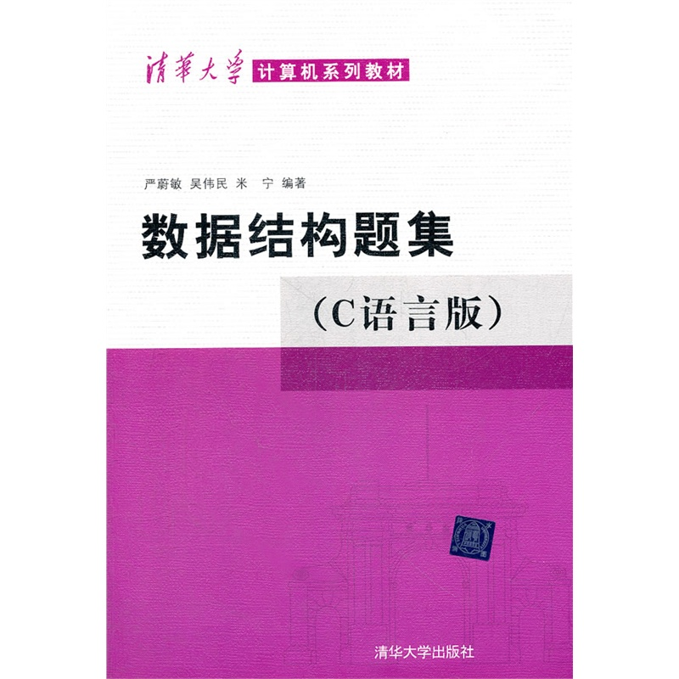
教材

Slide 6
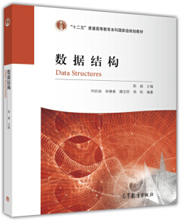
参考书
陈越等 数据结构 高等教育出版社

Slide 7
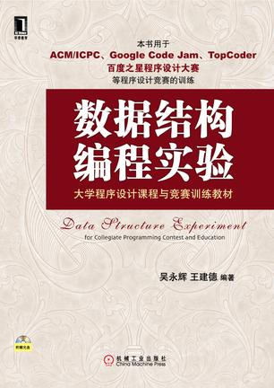
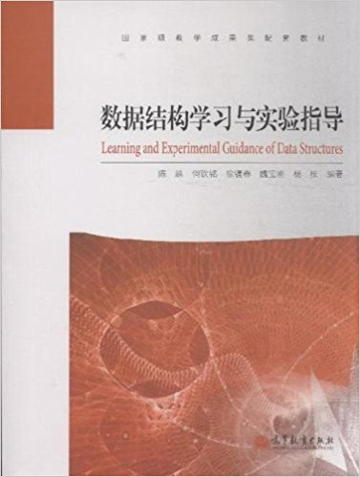
实验参考书
吴永辉 王建德 数据结构编程实验 机械工业出版社
陈越等 数据结构学习与实验指导 高等教育出版社

Slide 8
第一章 绪论
本章内容：
  1.1 什么是数据结构
  1.2 基本概念和术语
  1.3 抽象数据类型的表示与实现
  1.4 算法和算法分析
    1.4.1 算法
    1.4.2 算法设计的要求
    1.4.3 算法效率的度量
    1.4.4 算法的存储空间的需求

Slide 9
1.1 什么是数据结构
利用计算机解决问题的过程
具体
问题
抽象建模
数学
模型
(ADT)
表示、设计
数据
结构
算法分析
与设计
问题
求解
运行程序
编码调试
程序
算法

Slide 10
1.1 什么是数据结构
数据结构是一门研究非数值计算的程序设计问题中计算机的操作对象（数据）间的逻辑结构和物理结构以及它们之间相互关系，并对这种结构进行定义和实现相应运算的学科。
数值计算问题举例：
  结构静力分析计算 -----线性代数方程组
  全球天气预报 -----环流模式方程（球面坐标系）
非数值计算问题的模型
  表
  树
  图
  ...

Slide 11
1.1 什么是数据结构
非数值型计算问题举例：
  学籍管理(信息处理类问题)，数据结构表示为表
学生信息：
课程：
Sno
Sname
Ssex
Sage
Sdept
Cno
Cname
Cpno
Ccredit
95001
李勇
男
20
CS
1
数据库
5
4
95002
刘晨
女
19
IS
2
数学
2
95003
王敏
女
18
MA
3
信息系统
1
4
95004
张立
男
19
IS
4
操作系统
6
3
学生选课：
5
数据结构
7
4
6
编译原理
2
Sno
Cno
Grade
7
PASCAL语言
6
4
95001
c1
92
95001
c2
65
此类问题已独立成为数据库学科，在《数据结构》中主要在文件一章有所涉及。
95001
c4
88
95002
c2
90
95002
c5
73

Slide 12
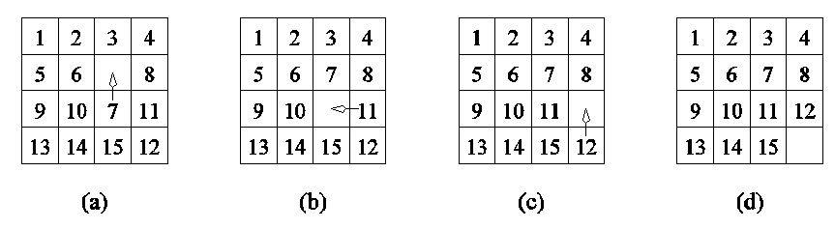
1.1 什么是数据结构
S_{K1}
非数值型计算问题举例：
  博弈类问题
  此类问题中的数据结构可用树描述。
……
……
S_{qr}
S₁₀
S_{K1}
S₁₁
……
……
S₀
……
S_{qr}
S_{K1}
S_{1n}
……
……
S_{qr}

Slide 13
非数值计算问题举例
交通网（模型为图）
c₄
c₅
  还有更复杂的问题需要用图来解决。
c₂
c₁
c₃
c₇
c₁₂
c₉
c₁₀
c₆
c₈
c₁₁
从以上例子可知，描述非数值计算问题的数学模型不再是数学方程，而是诸如表、树和图之类的数据结构。

Slide 14
1.1 什么是数据结构
什么是数据结构
数据结构是一门研究非数值计算的程序设计问题中计算机的操作对象（数据）间的逻辑结构和物理结构以及它们之间相互关系，并对这种结构进行定义和实现相应运算的学科。
数据结构课程主要讨论：
数据的逻辑结构，指数据元素之间的逻辑关系。
数据的存储结构，指数据元素及其关系在计算机存储器中的存储方式，也称为数据的物理结构。
数据运算，指施加在数据上的基本操作。

Slide 15
第一章 绪论
本章内容：
  1.1 什么是数据结构
  1.2 基本概念和术语
  1.3 抽象数据类型的表示与实现
  1.4 算法和算法分析
    1.4.1 算法
    1.4.2 算法设计的要求
    1.4.3 算法效率的度量
    1.4.4 算法的存储空间的需求

Slide 16
1.2 基本概念和术语
基本概念
  • 数据(Data) ：指所有能输入到计算机中并被计算机程序加工处理的符号的总称。不仅包括数字、字符串，还包括图形、图像、声音、动画、视频等能通过编码而被加工的数据形式。
  • 数据元素(Data Element) ：是数据的基本单位，数据集合中的元素。
  • 数据项(Data Item) ：是数据的不可分割的最小单位。一个数据元素可由若干个数据项组成。
  • 数据对象(Data Object) ：是性质相同的数据元素的集合，是数据的一个子集。
  • 数据结构(Data Structure) ：是相互之间存在一种或多种特定关系的数据元素的集合。

Slide 17
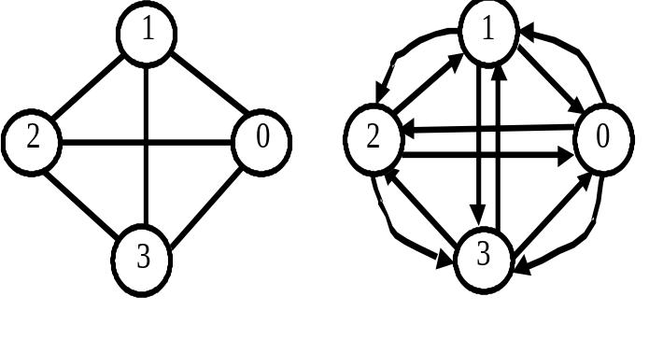
1.2 基本概念和术语
逻辑结构
  • 内涵：数据元素之间的逻辑关系，或称为“结构”。
  • 分类：
  *集合：松散的关系
  *线性结构：线性关系，一对一
  *树结构：层次关系，一对多
  *网状结构：多对多的关系
A
B
C
D
E
F
G
H
I
J
K
L
M

Slide 18
1.2 基本概念和术语
内存
存储结构(物理结构)：
数据结构在计算机存储器中的映象，包括数据元素的表示和元素间关系的表示两个方面。
  基本分类：
    * 顺序存储结构
    * 链式存储结构
0x00000000
…
0x0022ff50
0x0022ff54
0x0022ff5c
…

Slide 19
顺序存储结构
顺序存储结构是把逻辑上相邻的元素存储在一组地址连续（第k号、第k+1号、…、第k+n-1号）的存储单元中（数组），其元素之间的逻辑关系由存储单元地址间的隐含关系来表达。
根据第一个元素的位置，可以
推出第i个元素的位置
k
e₁
...
k+1
e₂
...
k+i-1
e_{i}
k+n-1
e_{n}
存储器（内存）

Slide 20
链式存储结构
在链式存储结构中，一组数据元素占用的存储单元不要求地址连续，以附加信息(指针)表示当前元素与其他元素之间的关系。
根据第一个元素的位置，无法直接
推出第i个元素的位置
e_{i}
e_{n}
...
L
e₁
...
e₁
e₂
…
e_{i}
…
e_{n} ^
e₂
内存

Slide 21
存储结构类型
顺序存储结构：数据元素存储在一段地址连续的内存区域，用存储单元地址之间的关系表示元素之间的逻辑关系。
链式存储结构：数据元素的存储空间可以不连续，需要额外的存储单元存储元素之间的逻辑关系。

Slide 22
第一章 绪论
本章内容：
  1.1 什么是数据结构
  1.2 基本概念和术语
  1.3 抽象数据类型的表示与实现
  1.4 算法和算法分析
    1.4.1 算法
    1.4.2 算法设计的要求
    1.4.3 算法效率的度量
    1.4.4 算法的存储空间的需求
Notes:
ADT是建模层次的，DS对其进行具体地表示与实现

Slide 23
数据类型与抽象数据类型

Slide 24
1.3 抽象数据类型的表示与实现
数据类型
一组性质相同的值的集合, 以及定义于这个值集合上的一组操作的总称。通常由高级语言提供。
例如，C语言提供的基本数据类型:
    char int float double
      字符型 整型 浮点型 双精度型
分类：
  *原子类型：
    值不可分解，如整型、字符型、指针类型等。
  *结构类型：
    值由若干成分按照某种结构组成，如数组、结构体等。

Slide 25
1.3 抽象数据类型的表示与实现
抽象数据类型（Abstract Data Type，ADT）
ADT指一个数学模型以及定义在该模型上的一组操作。
ADT的定义仅取决于它的一组逻辑特性，而与其在计算机内部如何表示和实现无关。
ADT比数据类型的范畴更为广泛，除了具有固有数据类型的特性之外，还包括用户在设计软件系统时自己定义的数据类型。
  由用户定义，用于表示应用问题的数据模型
  由基本的数据类型组成，并包括一组相关的服务（操作）
  信息隐蔽和数据封装，使用与实现相分离

Slide 26
1.3 抽象数据类型的表示与实现
抽象数据类型形式化定义
  ADT=（D，S，P）
    D={数据对象}
    S={D上的关系集}
    P={对D的基本操作集}
  定义形式：
    ADT 抽象数据类型名{
      数据对象：…
      数据关系：…
      基本操作：…
    } ADT 抽象数据类型名

Slide 27
1.3 抽象数据类型的表示与实现
抽象数据类型示例
  ADT Triplet {
    数据对象：D = {e₁,e₂,e₃| e₁,e₂,e₃属于ElemSet}
    数据关系：R = {<e₁,e₂>,<e₂,e₃>}
    基本操作：InitTriplet(&T,v₁,v₂,v₃)
      DestroyTriplet(&T)
      Get(T,i,&e)
      Put(&T,i,e)
      ……
    } ADT Triplet

Slide 28
1.3 抽象数据类型的表示与实现
抽象数据类型表示与实现
抽象数据类型通过固有数据类型来表示和实现。即利用处理器中已存在的数据类型来说明新的结构，用已经实现的操作来组合新的操作。
类C语言的描述语法
类C语言精选了C语言的一个核心子集，也做了若干扩充，以利于描述。如：
  数据结构的表示（存储结构）用类型定义typedef描述；
  数据元素类型约定为ElemType；
  在形参表中，以&打头的参数为引用参数；等等。

Slide 29
第一章 绪论
本章内容：
  1.1 什么是数据结构
  1.2 基本概念和术语
  1.3 抽象数据类型的表示与实现
  1.4 算法和算法分析
    1.4.1 算法
    1.4.2 算法设计的要求
    1.4.3 算法效率的度量
    1.4.4 算法的存储空间的需求

Slide 30
1.4 算法和算法分析
算法
  内涵:算法是对特定问题求解步骤的一种描述，是指令的有限序列，其中每一条指令表示一个或多个操作。
  特性:
  • 有穷性：有穷步+有穷执行时间/每一步
  • 确定性：指令的语义无二义性
  • 可行性：算法能用计算机基本操作完成
  • 输入：零个或多个输入
  • 输出：一个或多个输出
Informally，an algorithm is any well-defined computational procedure that takes some value, or set of values, as input and produces some value, or set of values, as output. An algorithm is thus a sequence of computational steps that transform the input into the output.

Slide 31
1.4 算法和算法分析
算法设计的要求
  • 正确性（Correctness）
  • 可读性（Readablity）
  • 健壮性（Robustness）
  • 高时间效率与低存储量需求
算法的描述方式
  • 自然语言
  • 程序设计语言
  • 流程图
  • 类高级语言（类C语言、类Pascal语言等）
用类C语言实现顺序表的插入（数组中插入一个新元素）
  Status ListInsert_sq(Sqlist &L, int i, ElemType x)
  {
  if ( i<1 || i>L.length+1 ) return ERROR;
  if ( L.length >= L.listsize ) {
  newbase = (ElemType *)realloc(L.elem,
  (L.listsize+INCREMENT)*sizeof(ElemType));
  if (!newbase) exit (OVERFLOW);
  L.elem = newbase;
  L.listsize += INCREMENT;
  }
  q = &(L.elem[i-1]); //q为插入位置, 数组元素的下标从0开始
  for( p=&(L.elem[L.length-1]); p>=q; --p )
  *(p+1)=*p;
  *q = x; L.length++; 正确性、可读性、健壮性、高效性
  return OK;
  }//ListInsert_sq
Notes:
结合图片给出的算法例子，大致讲一下这三个性质

Slide 32
1.4 算法和算法分析
算法选择时效率的考虑
虽然我们希望所选的算法占用额外空间小，运行时间短，其他性能也好，但计算机的时间和空间这两大资源往往无法同时满足用户要求。所以，一般算法选择的原则是：
  对于反复使用的算法应选择运行时间短的算法；
  而使用次数少的算法可力求简明、易于编写和调试；
  对于处理的数据量较大的算法可从如何节省空间的角度考虑。

Slide 33
与算法执行时间相关的因素
1．算法选用的策略
2．问题的规模
3．实现算法的编程语言
4．编译程序产生的机器代码的质量
5．计算机执行指令的速度

Slide 34
如何估算
算法的时间复杂度？

Slide 35
算法时间复杂度分析
通常，一个算法是由控制结构（顺序、分支和循环）和原操作（指固有数据类型的操作）构成的，算法时间取决于两者的综合效果。
例1 求两个n阶方阵的相加C=A+B的算法如下。
void matrixadd(int n,int A[MAX][MAX],
int B[MAX][MAX],int C[MAX][MAX])
{
int i,j;
for (i=0;i<n;i++)
for (j=0;j<n;j++)
C[i][j]=A[i][j]+B[i][j];
}

Slide 36
算法时间复杂度分析
通常选取一种对于所研究的问题来说是基本运算的原操作（以下将基本运算的原操作简称为基本运算）进行分析。
算法执行时间大致为基本运算所需时间与其运算次数（也称为频度）的乘积。
void matrixadd(int n,int A[MAX][MAX],
int B[MAX][MAX],int C[MAX][MAX])
{
int i,j;
for (i=0;i<n;i++)
for (j=0;j<n;j++)
C[i][j]=A[i][j]+B[i][j];
}

Slide 37
算法的渐进时间复杂度
一般情况下，算法的时间复杂度T(n)用基本操作重复执行的次数来表示。
但是，一般不写出T(n)的精确式子，而是简化记为
T(n)=O(f(n))
它表示随着问题规模n的增大，算法执行时间的增长率与f(n)的增长率相同，称为算法的渐进时间复杂度，简称时间复杂度。
记号“O”读作“大O”。

Slide 38
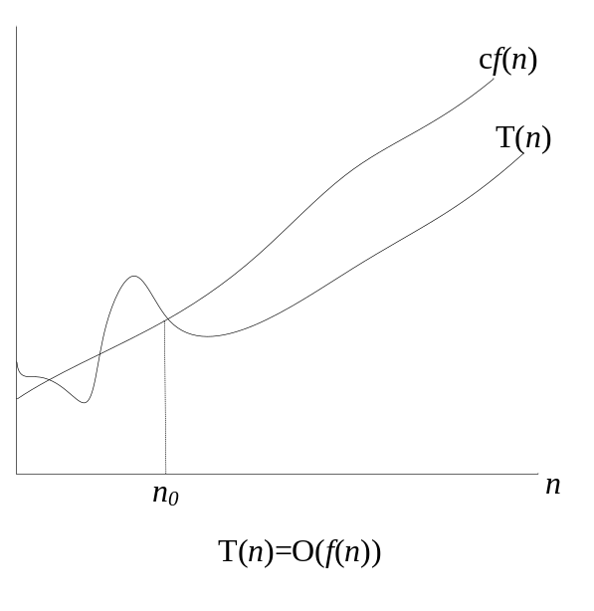
算法时间复杂度分析
“O”的形式定义为：
若f(n)是正整数n的一个函数,则T(n)= O(f(n))表示存在一个正常数c,使得当n≥n₀时都满足：
|T(n)|≤c|f(n)|
称f(n)是T(n)的同数量级函数。一般情况下，只求出T(n)的最高阶（数量级），忽略其低阶项和常系数，这样既可简化T(n)的计算，又能比较客观地反映出n很大时算法的时间性能。
例如 T(n)=3n²-5n+10000=O(n²)

Slide 39
算法时间复杂度
一个没有循环的算法的基本运算次数与问题规模n无关，记作O(1)，也称作常数阶。
一个只有一重循环的算法的基本运算次数与问题规模n的增长呈线性增大关系，记作O(n)，也称线性阶。
常用的还有平方阶O(n²)、立方阶O(n³)、对数阶O(log₂n)、指数阶O(2^{n})等。

Slide 40
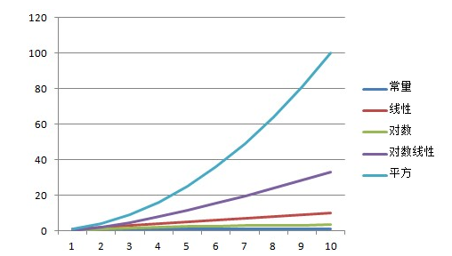
算法时间复杂度
各种不同数量级对应的值存在着如下关系：
O(1) < O(log₂n) < O(n) < O(n*log₂n) <
O(n²)< O(n³) < O(2^{n})
Notes:
换个图片

Slide 41
时间复杂度比较
规模n
n
nlogn
n²
n³
2^{n}
10
.01us
.03us
.1us
1us
1us
20
.02us
.09us
.4us
8us
1ms
30
.03us
.15us
.9us
27us
1s
40
.04us
.21us
1.6us
64us
18m
50
.05us
.28us
2.5us
125us
13d
100
.10us
.66us
10us
1ms
4*10¹³y
10³
1us
9.96us
1ms
1s
32*10²⁸³y
10⁴
10us
130us
100ms
16.67m
10⁵
100us
1.66ms
10s
11.57d
10⁶
1ms
19.92ms
16.67m
31.17y
us=微妙=10⁻⁶妙 ms=毫妙=10⁻³妙 s=妙 m=分钟 h=小时 d=天 y=年
在每秒1000000000条指令的机器上所需的执行时间

Slide 42
算法时间复杂度
一般是通过计算一个算法中基本操作的语句频度来分析该算法的时间复杂度。
两个例子。

Slide 43
算法时间复杂度分析
例1 求两个n阶方阵的相加C=A+B的算法如下，分析其时间复杂度。
#define MAX 20 /*定义最大的方阶*/
void matrixadd(int n,int A[MAX][MAX],
int B[MAX][MAX],int C[MAX][MAX])
{ int i,j;
for (i=0;i<n;i++)
for (j=0;j<n;j++)
C[i][j]=A[i][j]+B[i][j];
}

Slide 44
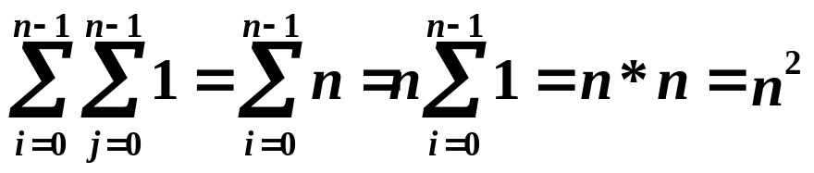
算法时间复杂度分析
for(i=0;i<n;i++)
for(j=0;j<n;j++)
C[i][j]=A[i][j]+B[i][j];
该算法中的基本运算是两重循环中最深层的语句C[i][j]=A[i][j]+B[i][j]，分析其频度，即：
T(n)= = O(n²)

Slide 45
算法时间复杂度分析
例2 分析以下算法的时间复杂度。
int fun(int n)
{
int i,j,k,s;
s=0;
for(i=0;i<=n;i++)
for(j=0;j<=i;j++)
for(k=0;k<=j;k++)
s++;
return(s);
}

Slide 46
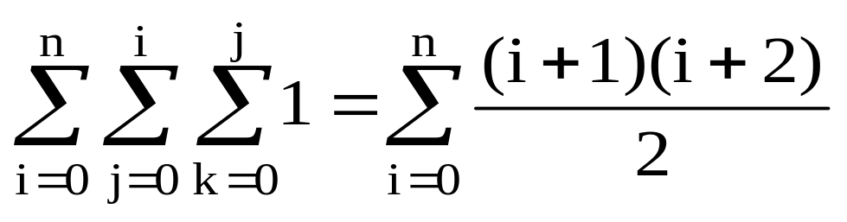
算法时间复杂度分析
int fun(int n)
{ int i,j,k,s;
s=0;
for(i=0;i<=n;i++)
for(j=0;j<=i;j++)
for(k=0;k<=j;k++)
s++;
return(s);
}
解：该算法的基本操作是语句s++,其频度为：
则该算法的时间复杂度为O(n³)。

Slide 47
算法运行时所需的存储量
1．输入数据所占空间
2．程序本身所占空间
3．辅助变量所占空间

Slide 48
算法空间复杂度分析
若输入数据所占空间只取决于问题本身，和算法无关，则只需要分析除输入和程序之外的辅助变量所占额外空间。
若所需额外空间相对于输入数据量来说是常数,则称此算法为原地工作。若所需存储量依赖于特定的输入,则通常按最坏情况考虑。

Slide 49
本章小结
本章应掌握的内容
  什么是数据结构？逻辑结构？存储结构？
  数据类型及抽象数据类型基本概念
  什么是算法？算法的基本性质
  如何分析算法？语句频度，时间复杂度
  算法的表示：类C语言
作业（第一、二章作业一起交，课代表收齐交）
  1.8 1.9 1.11
教材及参考书目
教材：严蔚敏等 数据结构（C语言版） 清华大学出版社
参考：陈越等 《 数据结构 》 高等教育出版社

Slide 50
上机安排
序号 | 实验题目 | 上机时间&地点E楼III区
1 | 实验0、实验1 | 9月11日，18:00-22:00，204机房
2 | 实验2 | 9月19日，18:00-22:00，202机房
3 | 实验3 | 10月17日，18:00-22:00，202机房
4 | 实验4 | 10月30日，18:00-22:00，204机房
5 | 实验5 | 11月14日，18:00-22:00，204机房
6 | 实验6 | 11月28日，18:00-22:00，204机房
7 | 实验7 | 12月11日，18:00-22:00，203机房
实验手册（实验题目和报告模板）已上传到群文件中。
每次上机结束后的周日24点前，将实验报告电子版及源代码打包（压缩包命名方式：学号-姓名-上机序号，例如14030210001-张雪-1），课代表收齐后发送到我邮箱qyu_ing@163.com 。

